Slide 1
Jour 3 - réponses

Slide 2
Enigme n°1 : Quels animaux ont laissé ces traces ?

Slide 3
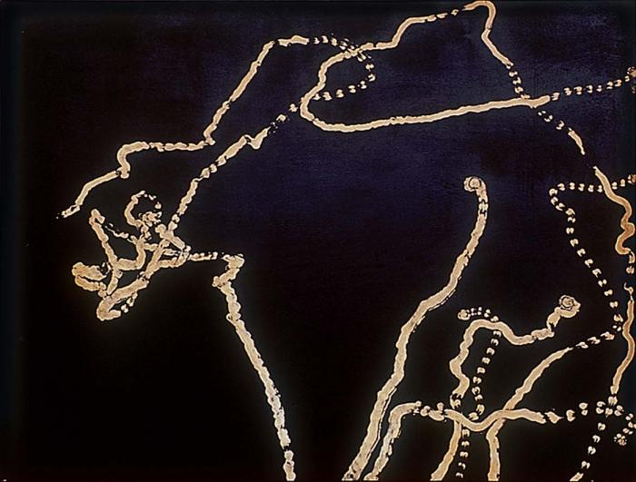

Slide 4
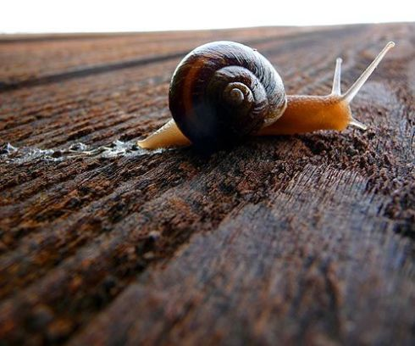
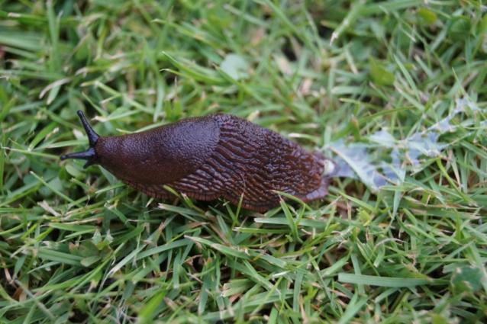
C’est un escargot, qui laisse des traces de mucus (un liquide qu’il produit et qui lui permet de glisser et de se déplacer). Les limaces se déplacent de la même façon.

Slide 5
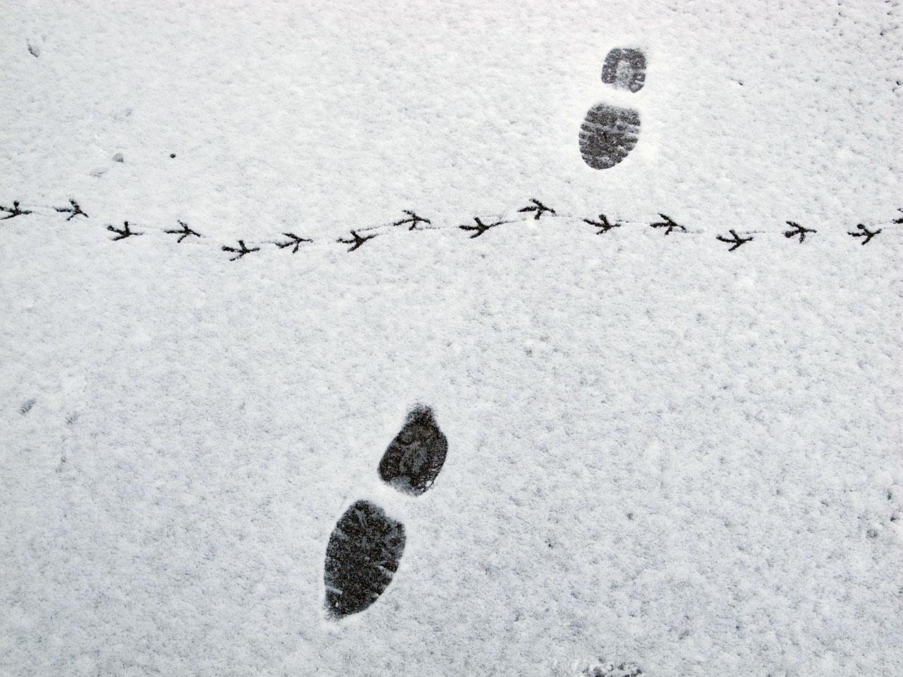

Slide 6
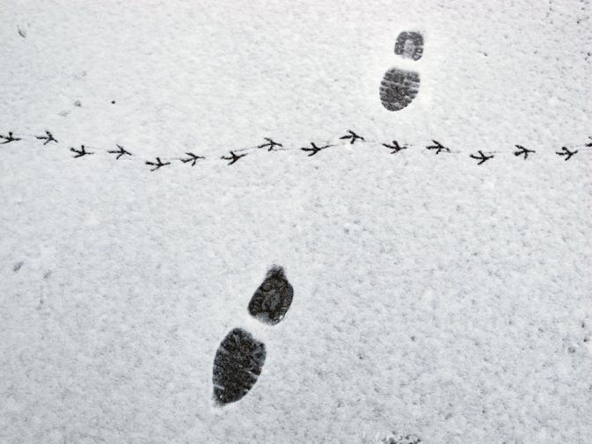
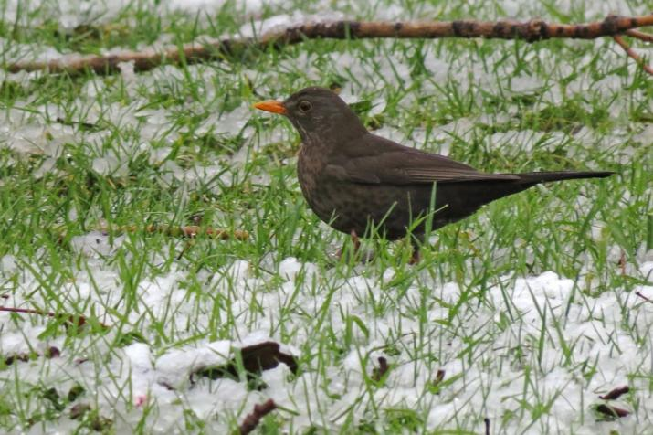
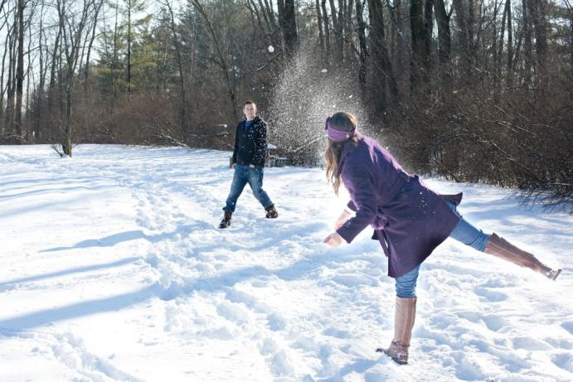
Deux espèces ont laissé ces traces dans la neige:
Un merle
Un homme ou une femme

Slide 7
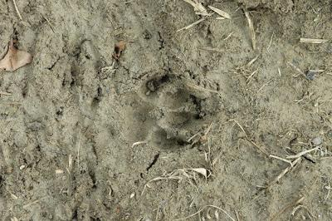

Slide 8
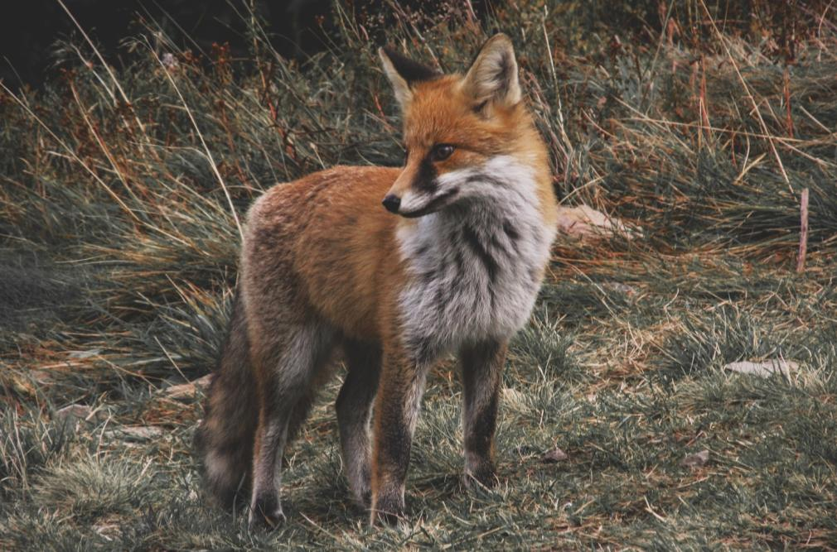
C’est un renard qui a laissé une empreinte de patte dans la boue.

Slide 9
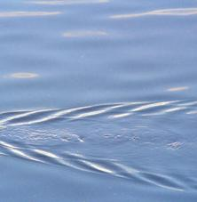

Slide 10
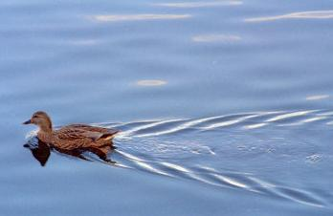
C’est un canard qui provoque ces ondulations à la surface de l’eau.

Slide 11
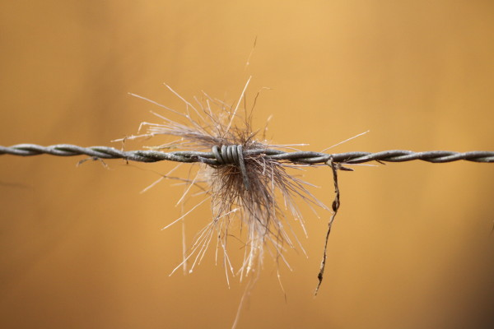

Slide 12
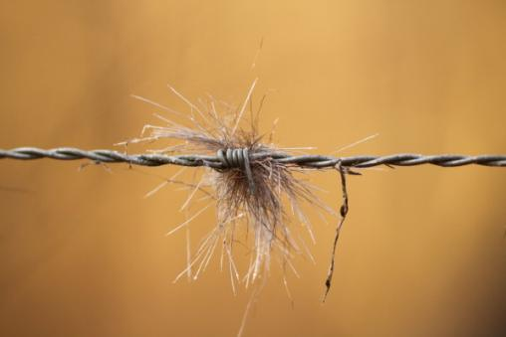
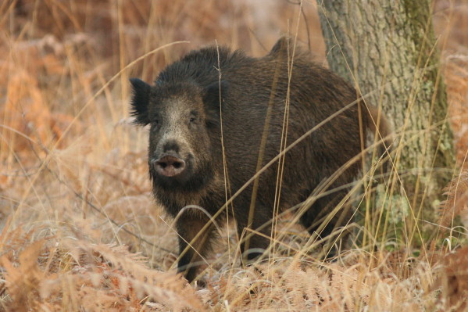
C’est un sanglier qui a laissé quelques poils (qu’on appelle des soies) sur une clôture en fil de fer barbelé.

Slide 13
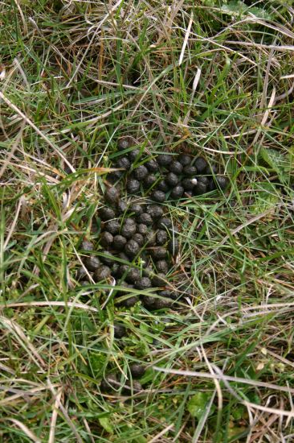

Slide 14
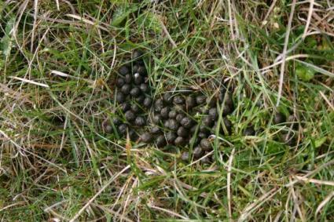
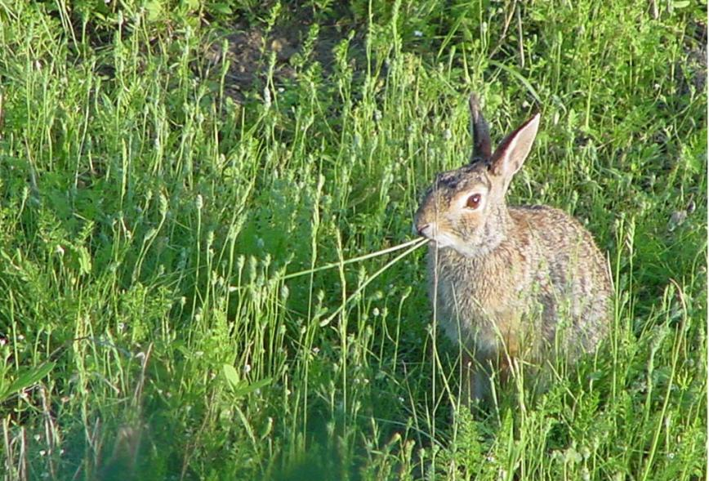
Ce sont les crottes d’un lapin de garenne.

Slide 15
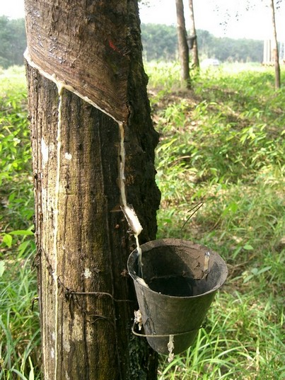
Enigme n°2 : Mes bottes de pluie sont « vivantes » ?
Le caoutchouc est fabriqué à partir du latex, un liquide que l’on trouve à l’intérieur d’un arbre, l’hévéa.

Slide 16
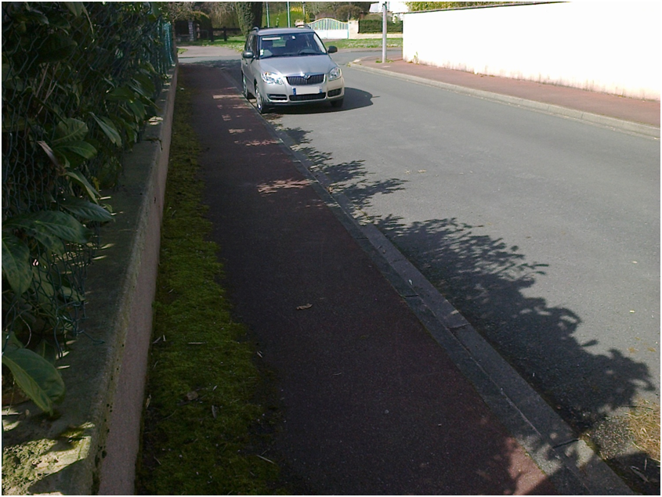
Enigme n°3 : Pousse mousse
Observe l’image . Comment expliquer la pousse de la mousse dans cette rue ? Pourquoi ne pousse-t-elle que d’un côté ?
Pour pousser la mousse n'a pas besoin de sol (comme de la terre). Elle a juste besoin d'une surface bien ferme (dure), d'humidité et de fraicheur.
Le coté de la rue où se garent les voitures est orienté vers le nord. Le soleil est toujours caché par les murets et les haies des jardins. Il y a toujours de l'ombre.
Sans soleil, l'eau de la rosée ou de la pluie ne sèche pas facilement et à l'ombre, il fait plus frais. Tout ce qu'il faut pour que la mousse se développe.
De l'autre coté, au contraire, le soleil réchauffe le sol et les murs. Il fait évaporer l'eau et l'humidité. La mousse ne peut pas pousser.
Dans cette rue, il y a de la mousse du coté impair, presque toute l'année (parfois, elle gèle en hiver et meurt).

